Slide 1



Slide 2
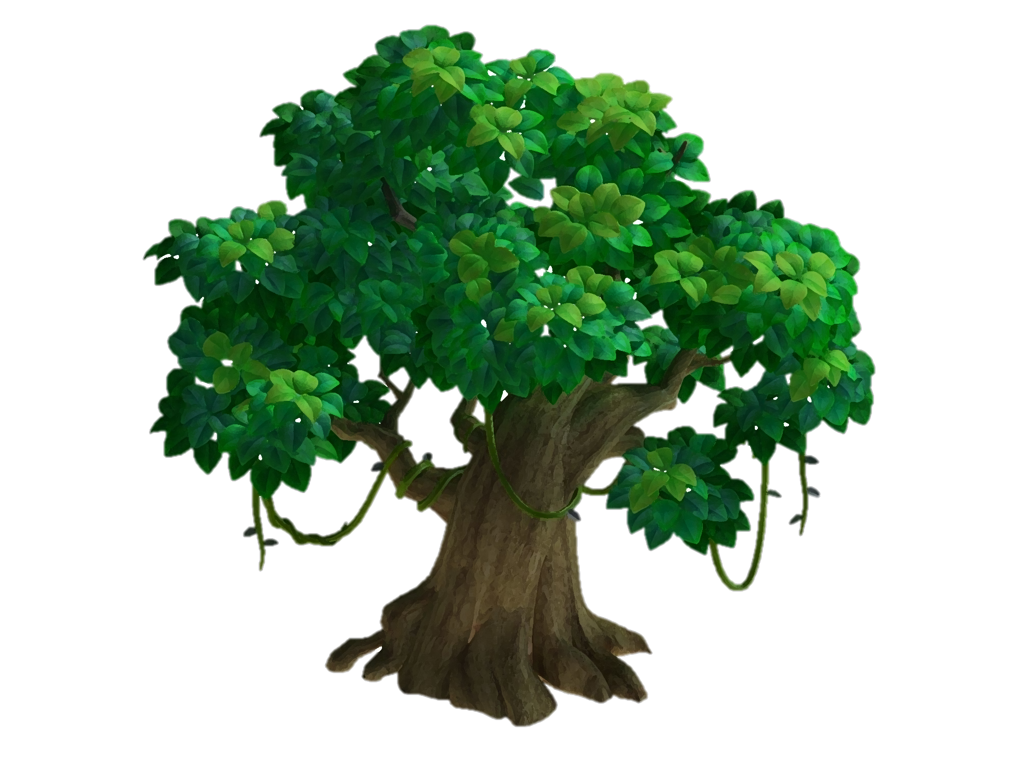

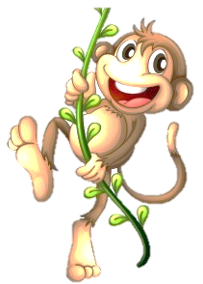
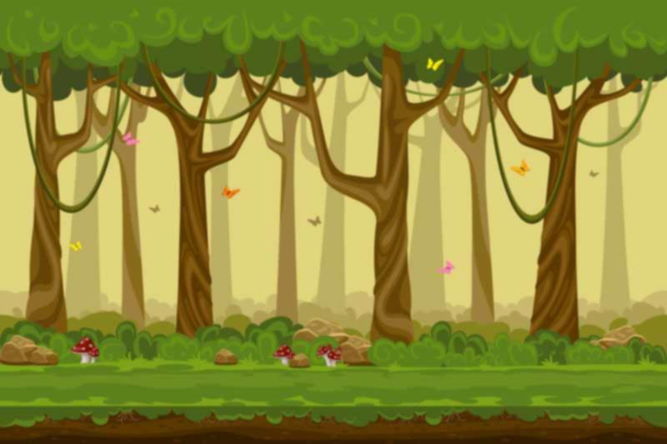

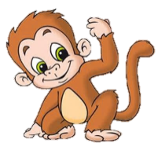
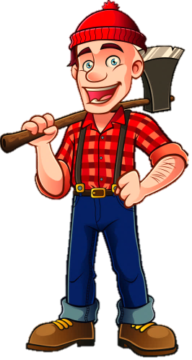

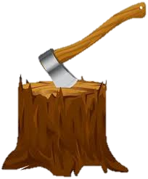






BẢO VỆ
RỪNG XANH

Slide 3
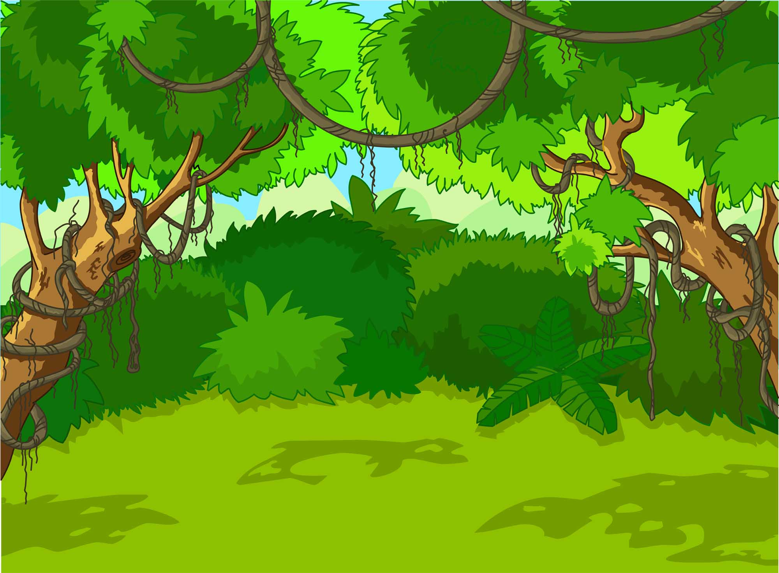


Con đọc đúng các âm, tiếng, từ sau để giúp các chú khỉ
ngăn chặn hành vi
phá rừng của nhóm lâm tặc

Slide 4
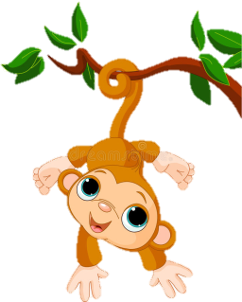

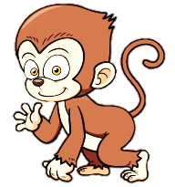
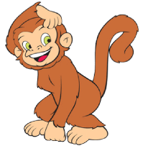

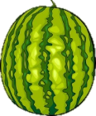
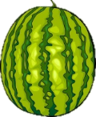
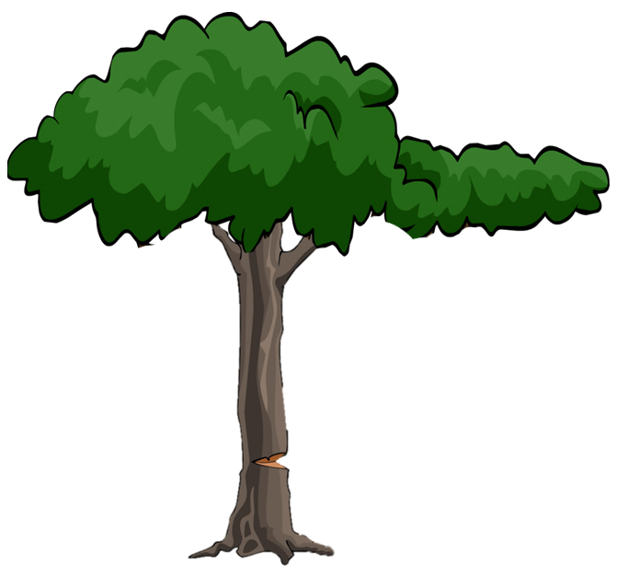


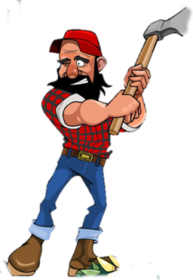





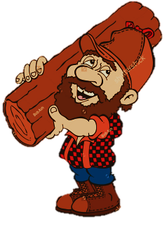
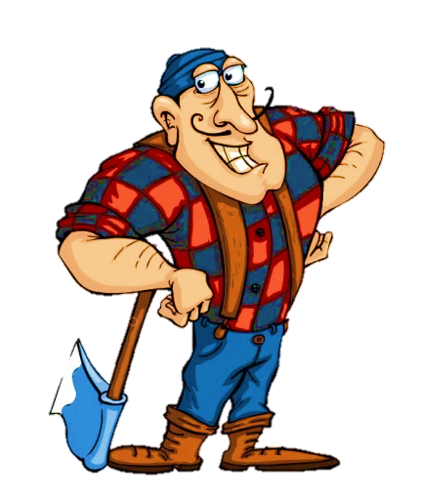
1
2
3
4

Slide 5
b

Slide 6
bê

Slide 7
bễ

Slide 8
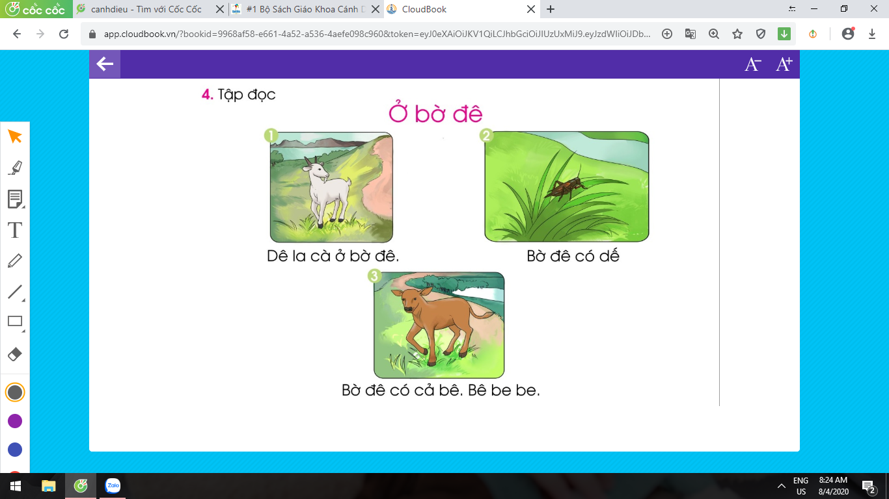

Slide 9
Thứ ngày tháng năm
Tiếng Việt
g - h
Bài 12:
g
h

Slide 10
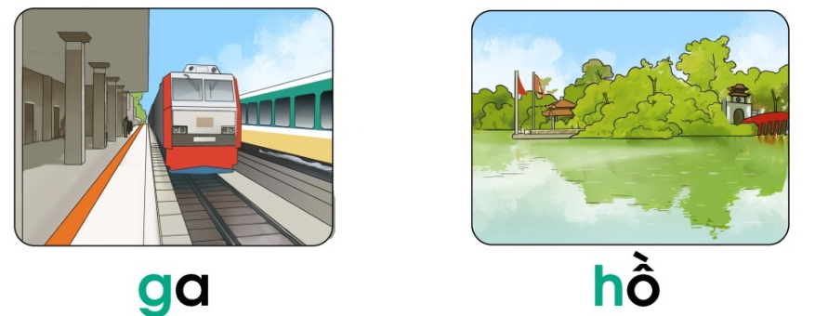
1. Làm quen
h h H
g g G
ga
hồ
g
a
hô

Slide 11
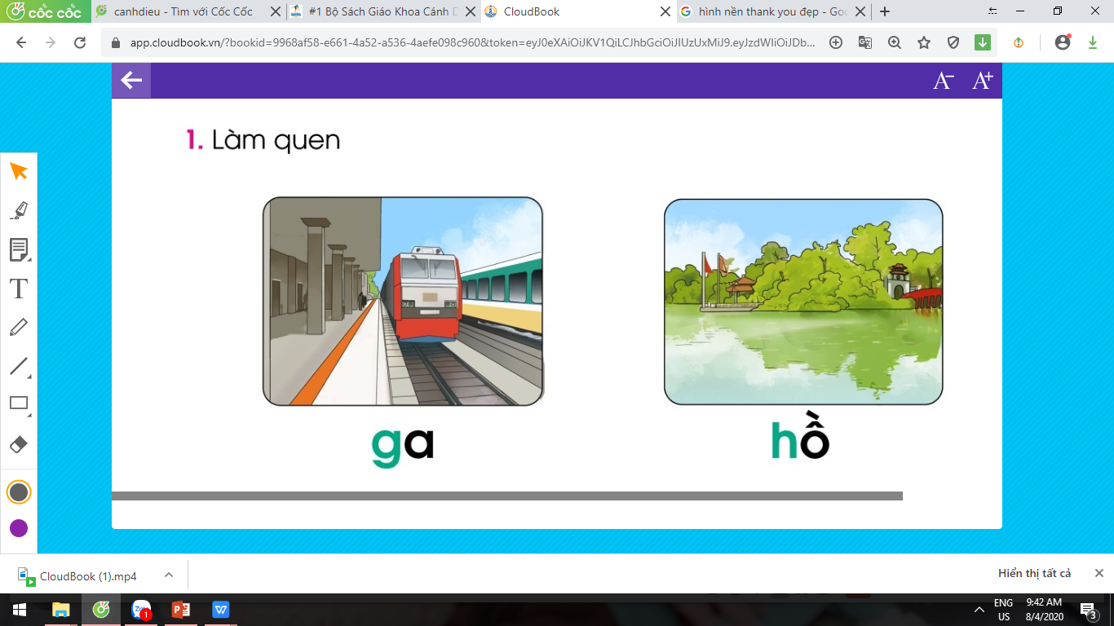
1. Làm quen

Slide 12


Slide 13

Thư giãn

Slide 14
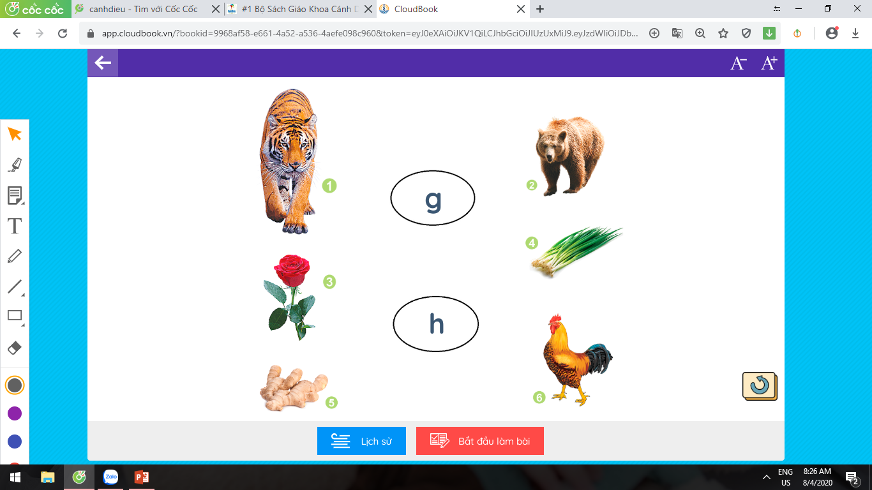
2. Tiếng nào có âm g? Tiếng nào có âm h?

Slide 15
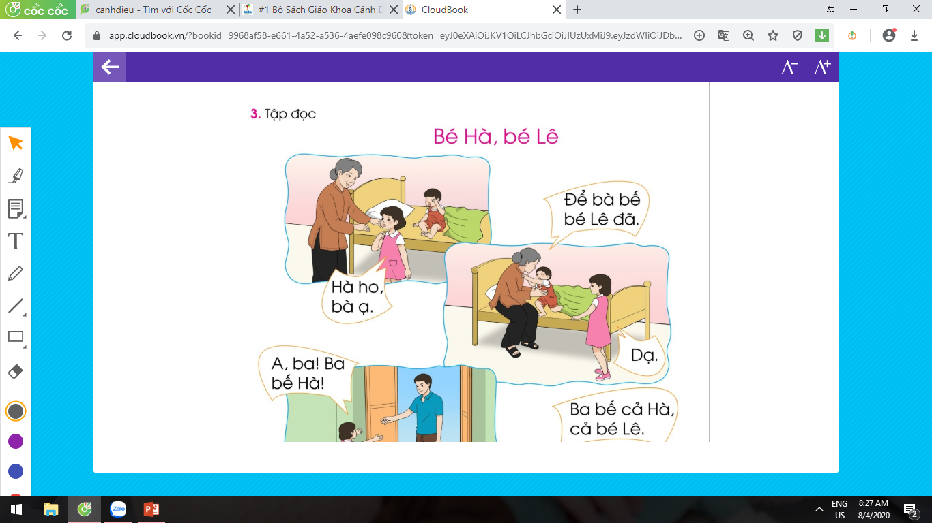
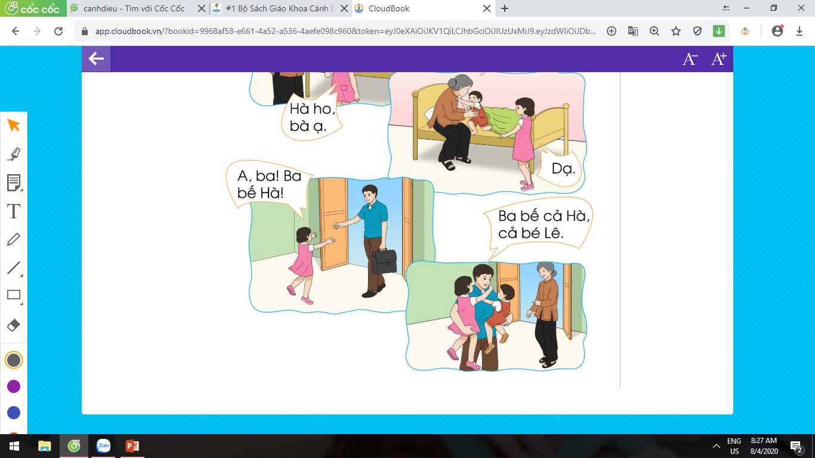
3. Tập đọc

Slide 16

Củng cố

Slide 17
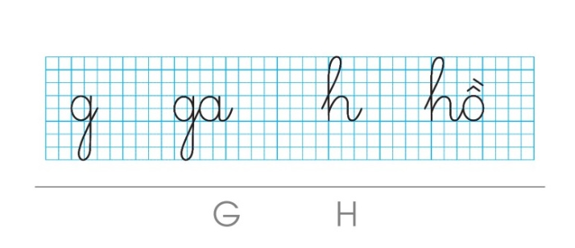
5. TËp viÕt (b¶ng con)

Slide 18


Slide 19


